Slide 1


XXXII молодежная научная школа
«Металлогения древних и современных океанов-2026»
«Стратегические элементы: минералого-геохимические и цифровые модели»
(20–24 апреля 2026 г., г. Миасс)
СОСТАВ РАСПЛАВНЫХ ВКЛЮЧЕНИЙ В ПОРФИРОВЫХ ВКРАПЛЕННИКАХ ОЛИВИНА ИЗ ПИКРИТОВ ХАБАРНИНСКОГО МАФИТ-УЛЬТРАМАФИТОВОГО АЛЛОХТОНА НА ЮЖНОМ УРАЛЕ
Симанкова А. О., Пушкарев Е. В.
simankova@igg.uran.ru
Институт геологии и геохимии УрО РАН, г. Екатеринбург

Slide 2
ЦЕЛЬ ИССЛЕДОВАНИЯ
Цель: определение состава и условий кристаллизации исходных расплавов пикритов, ассоциирующих с позднедевонскими долеритовыми дайками Хабарнинского мафит-ультрамафитового аллохтона на Южном Урале.
Петрографическая характеристика пород выполнена на универсальном петрографическом-минераграфическом микроскопе ADF U300P. Химический состав пород определен рентгенфлюоресцентным методом на СРМ-18 и СРМ-35 (аналитики И.А. Желуницын, Л.А. Татаринова). Состав минералов пикритов и включений в оливине изучены на рентгеновском микроанализаторе Cameca SX100 и на сканирующем электронном микроскопе TESCAN MIRA с ЭДС приставкой «Оксфорд» (аналитики В.А. Булатов, Н.С. Чебыкин). Эти исследования были выполнены в ЦКП «Геоаналитик» ИГГ УрО РАН, Екатеринбург. Определение концентраций редких и редкоземельных элементов в пикритах проводилось в ЦКП «Минерал», ИМин УрО РАН, Миасс
МЕТОДЫ ИССЛЕДОВАНИЯ
Notes:
С целью определение состава и условий кристаллизации исходных расплавов пикритов были изучены расплавные включения в оливине

Slide 3
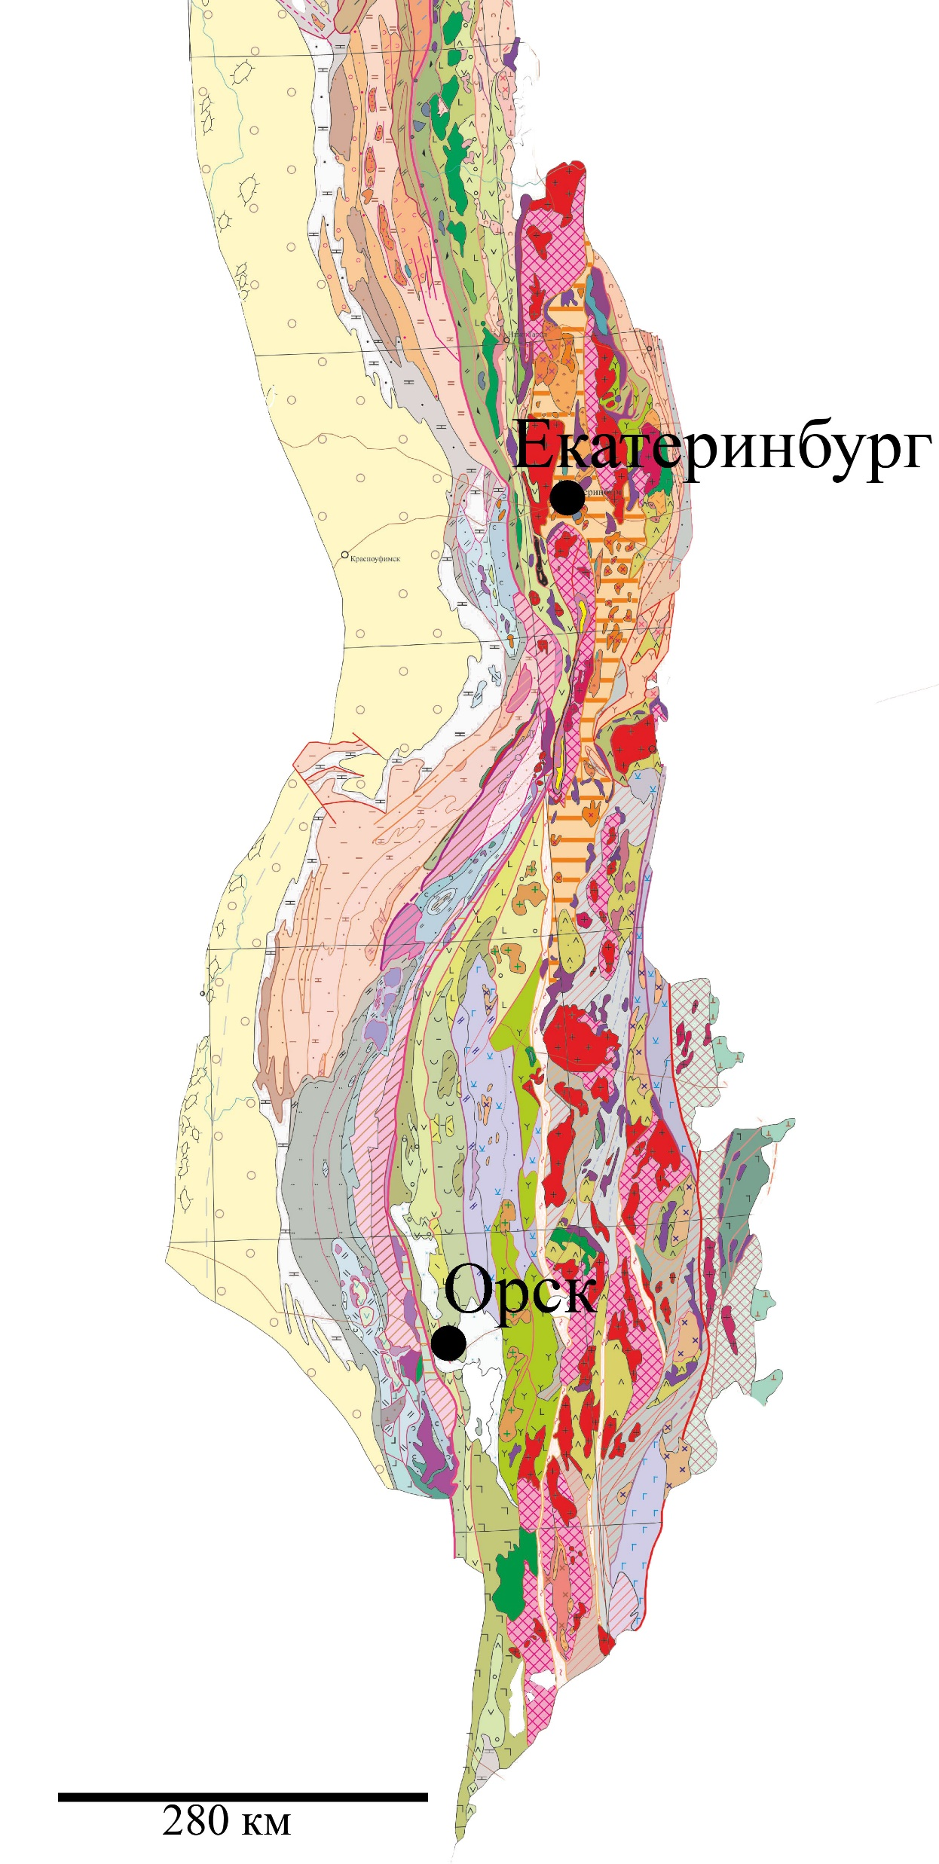
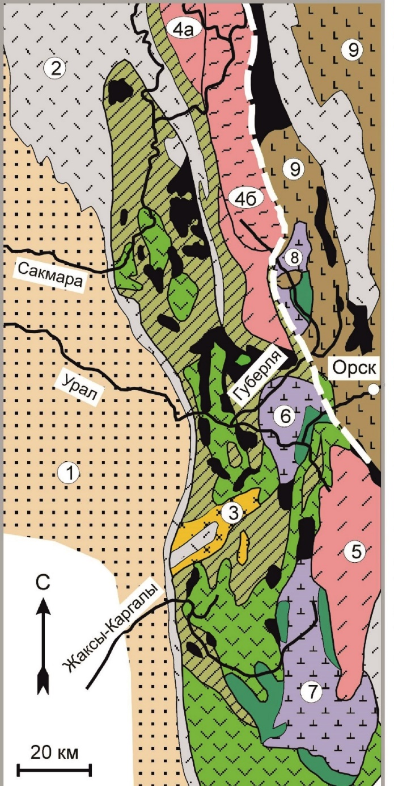
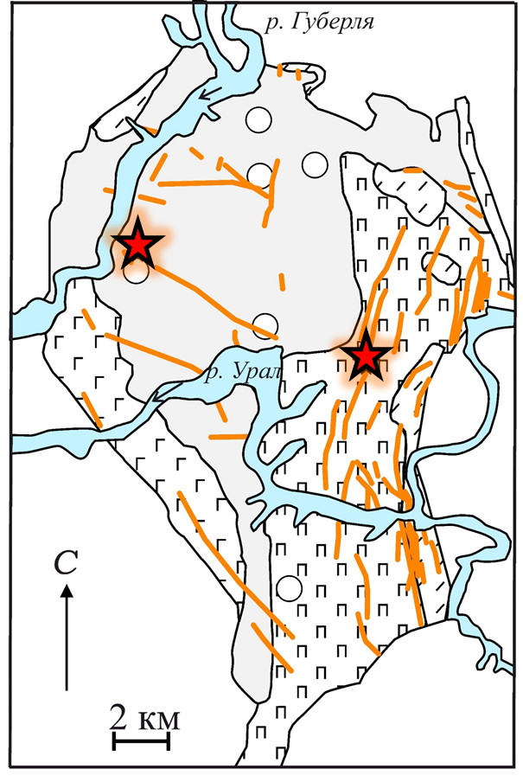
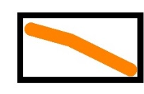

ГЕОЛОГИЧЕСКОЕ ПОЛОЖЕНИЕ ПИКРИТ-ДОЛЕРИТОВОГО ДАЙКОВОГО КОМПЛЕКСА В ХАБАРНИНСКОМ МАФИТ-УЛЬТРАМАФИТОВОМ АЛЛОХТОНЕ
долеритовые дайки
Миасс
пикритовые дайки
Геодинамическая карта Урала
(В.М. Нечеухин, В.А. Душин, В.Г. Оловянишников, 2009)
Геологическая схема Хабарнинского аллохтона (по материалам ПГО «Оренбурггеология»)
Тектоническая схема Сакмарского аллохтона (Иванов, 1984)

Slide 4
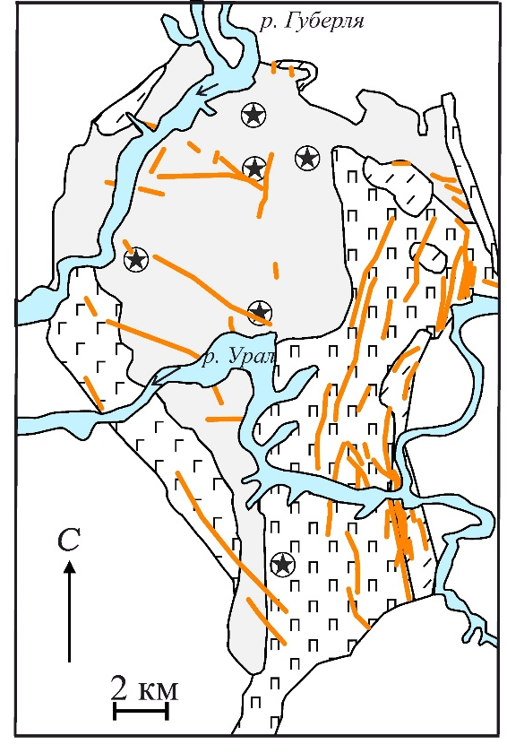
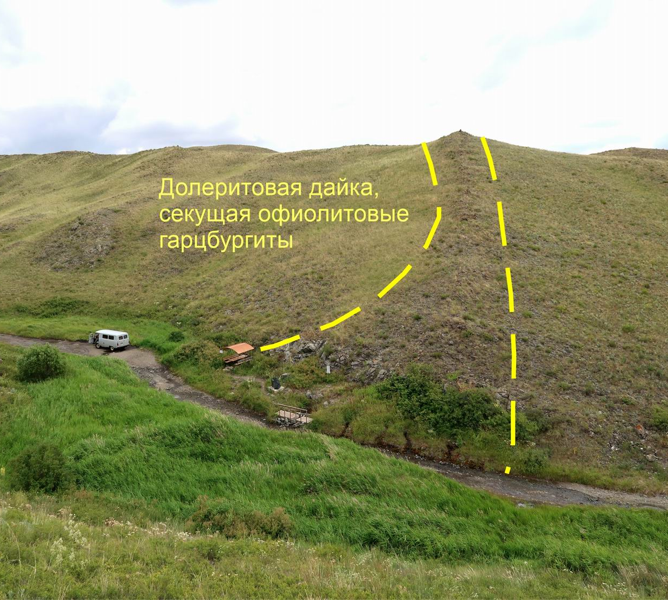
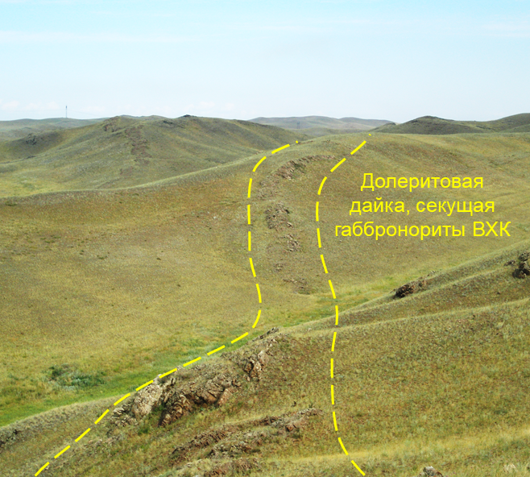
ГЕОЛОГИЧЕСКОЕ ПОЛОЖЕНИЕ ДОЛЕРИТОВ
Фото Е.В. Пушкарева
Фото А.О. Симанковой

Slide 5
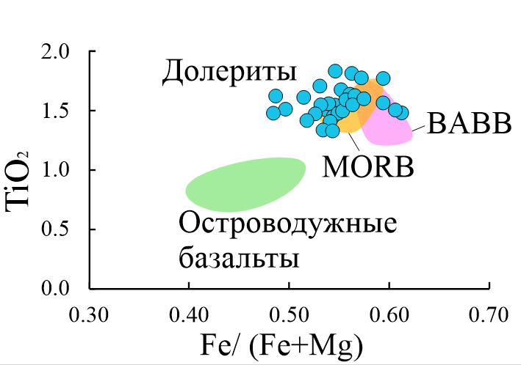
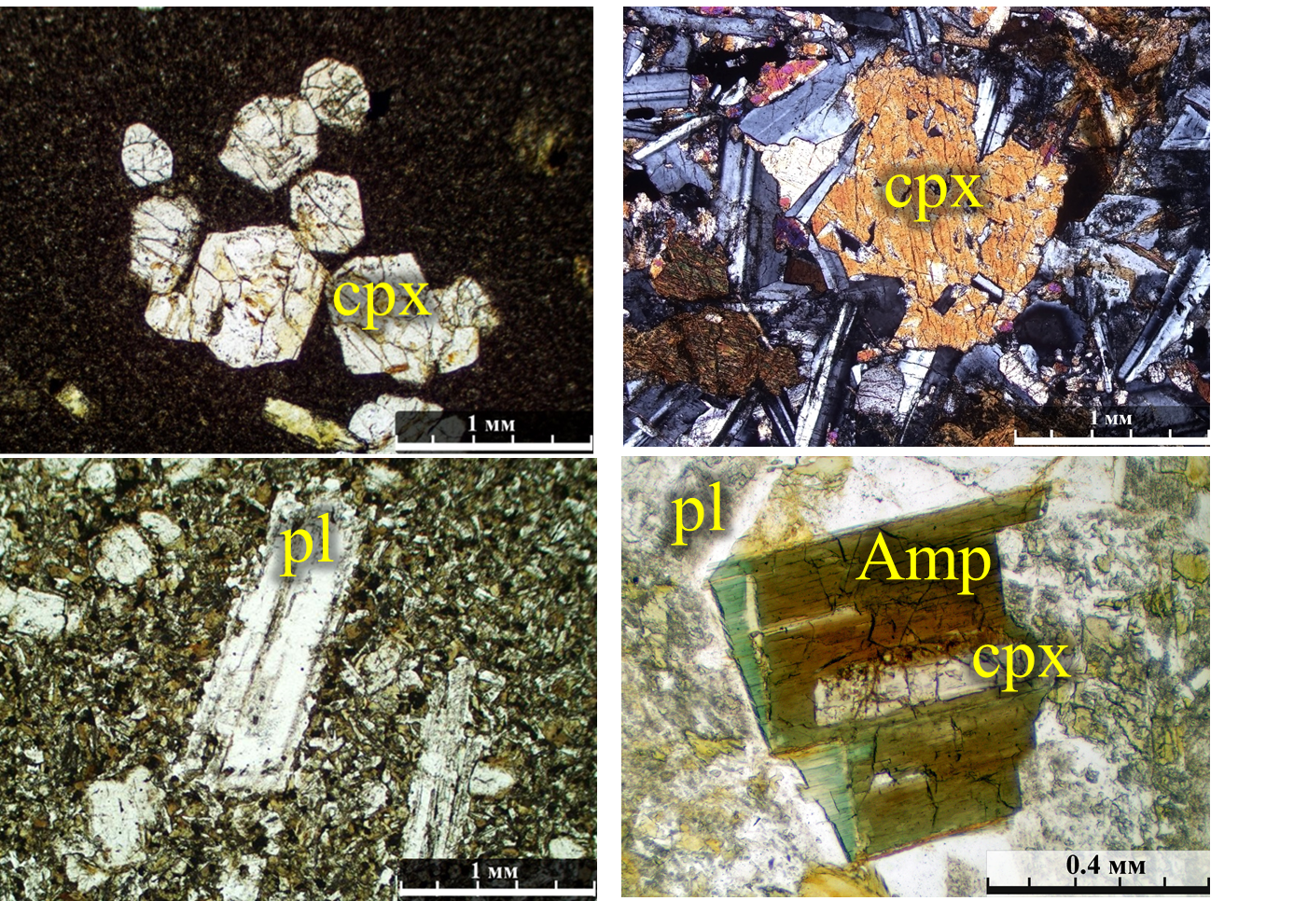
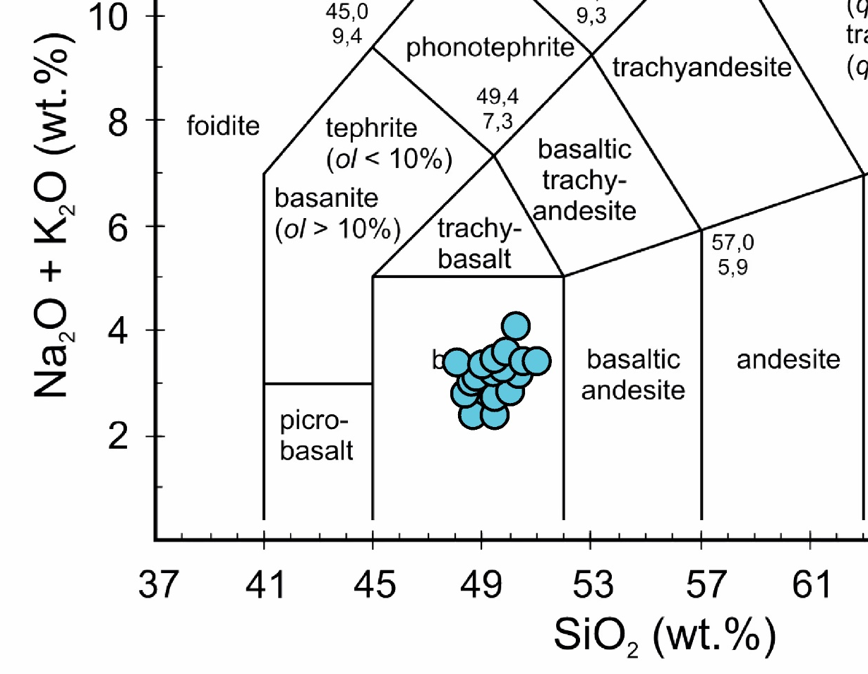
МИНЕРАЛОГИЧЕСКИЙ СОСТАВ И ХИМИЧЕСКИЕ ОСОБЕННОСТИ ДОЛЕРИТОВ
По химическому составу долериты определены как базальты нормальной щелочности. Содержание TiO₂ = 1.5 – 2.2 мас. %
Минеральный состав: Pl (50-60 %), Amp (15-30 %), Cpx (10-20 %). Qtz (1-2 %) Ap (1 %), Il (3-4 %), Mag (1 %)
В центральных зонах даек долериты имеют средне-мелкозернистую офитовую структуру.
В зонах закалки структура порфировая, пойкилофитовая тонкозернистая.
MORB,BABB из Treatise on Geochemistry, 2004
Le Bas M. J., 1986

Slide 6
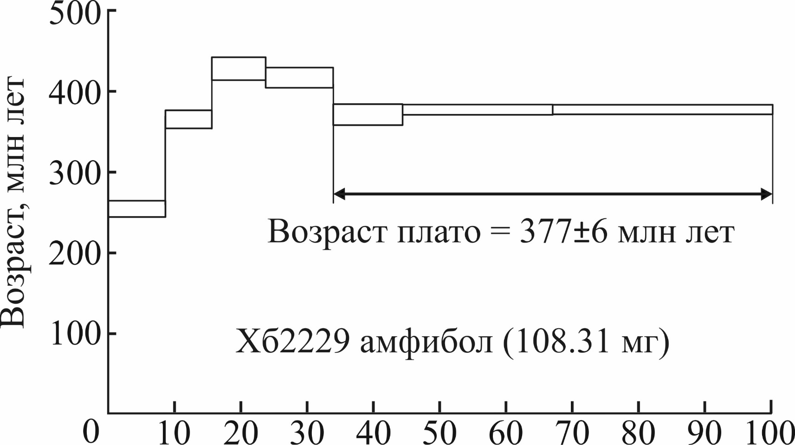
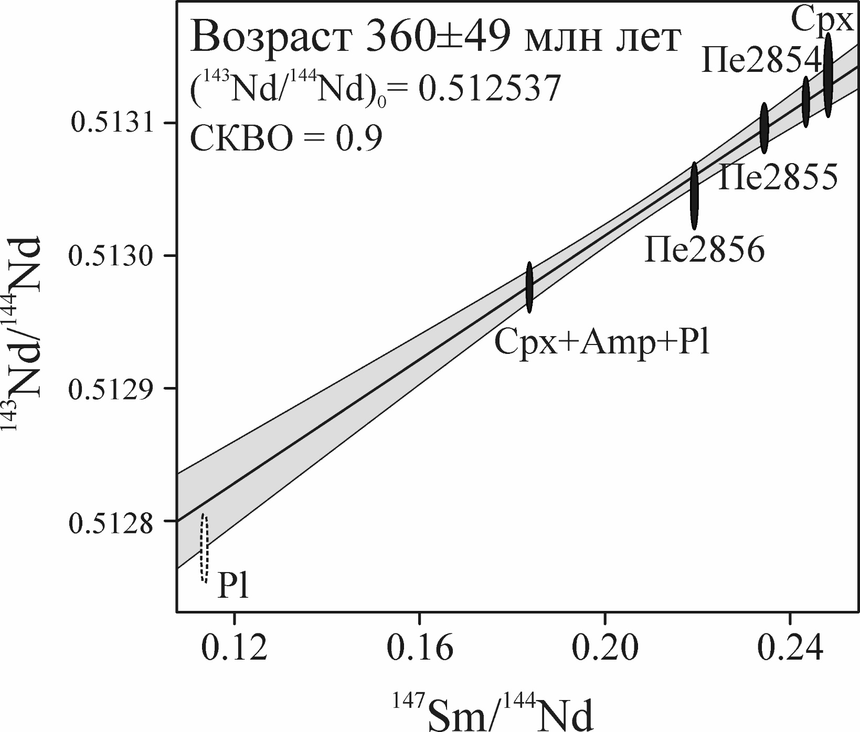
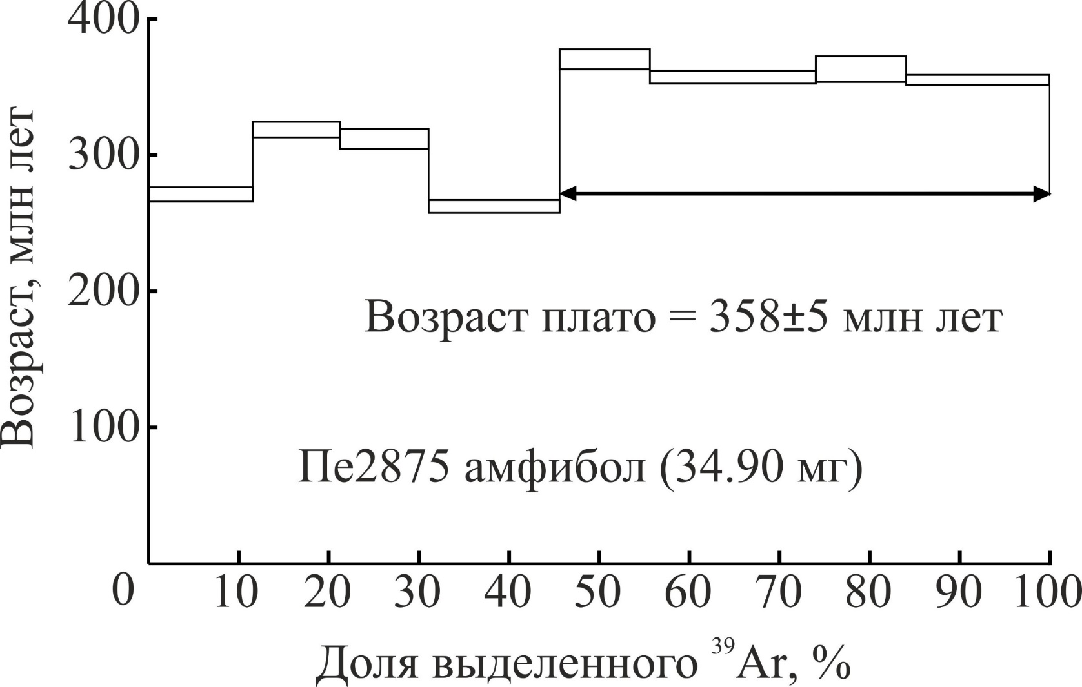
ВОЗРАСТ ДОЛЕРИТОВЫХ ДАЕК
⁴⁰Ar/³⁹Ar
¹⁴⁷Sm/¹⁴⁴Nd
360±49 млн. лет
ɛNd₍₃₆₀₎ = +7.3
377±6 млн. лет
358±5 млн. лет
Анализ проводился в ЦКП Многоэлементных и изотопных исследований СО РАН в г. Новосибирск, аналитик – Д.С. Юдин
Анализ проводился Центре Коллективного Пользования ФИЦ КНЦ РАН (г. Апатиты), аналитик – П.А. Серов

Slide 7
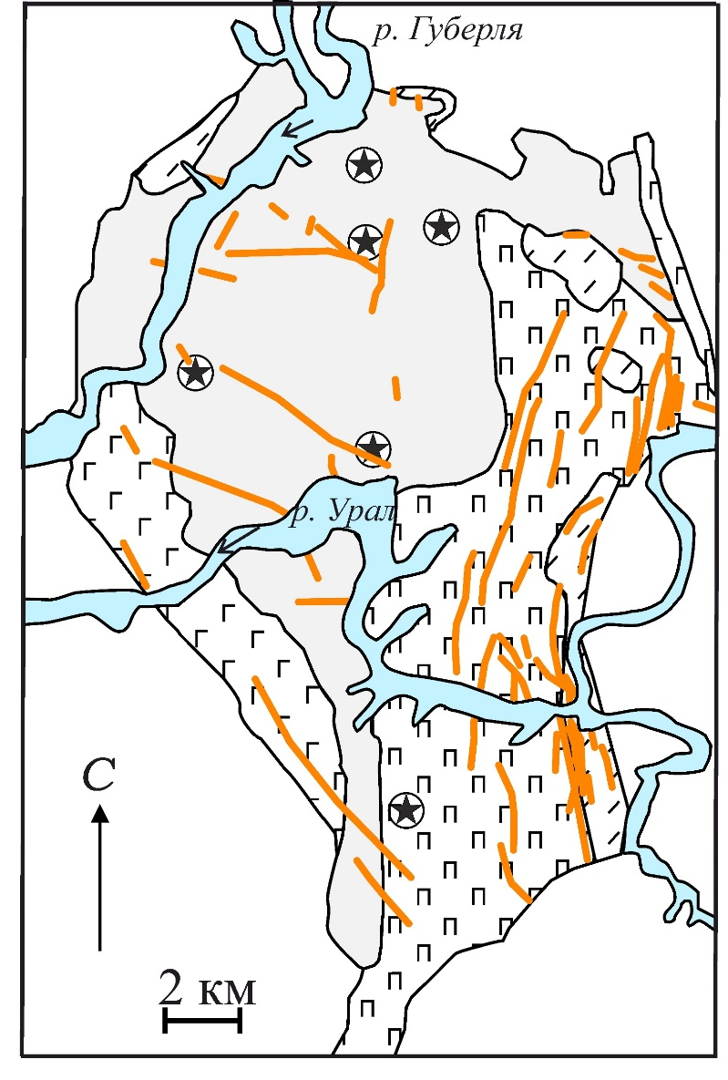
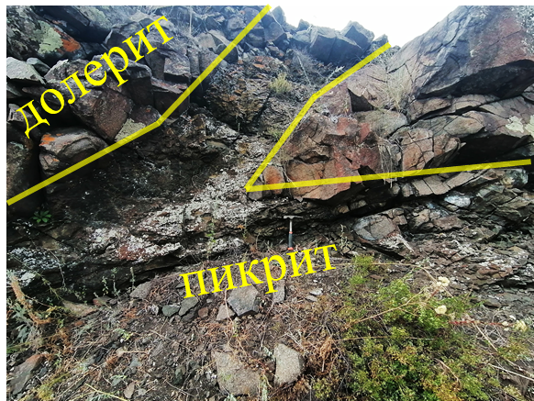
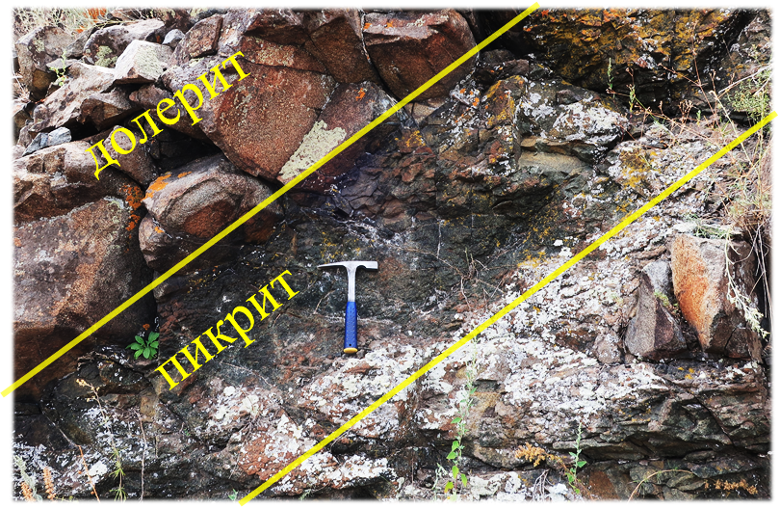
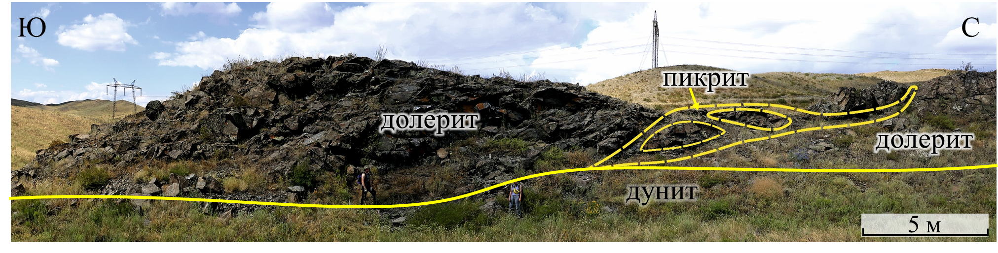
ГЕОЛОГИЧЕСКОЕ ПОЛОЖЕНИЕ ПИКРИТОВ
Фото Е.В. Пушкарева

Slide 8
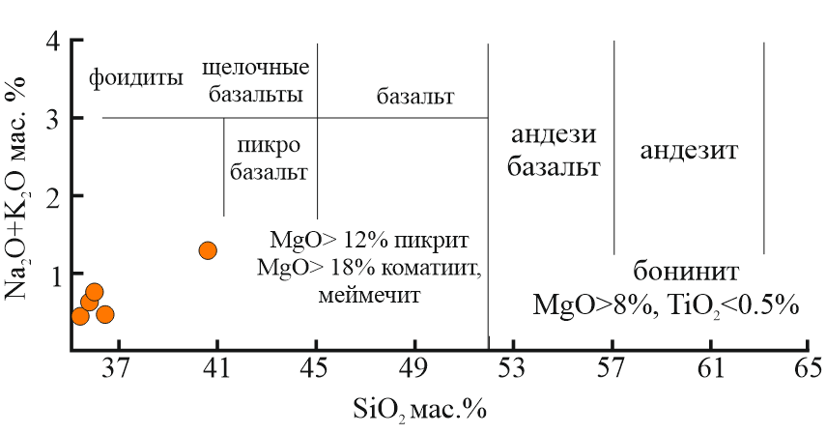
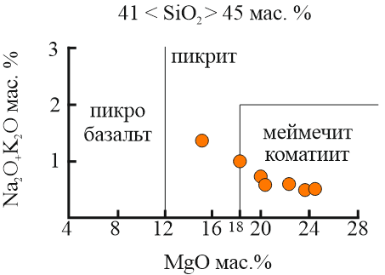
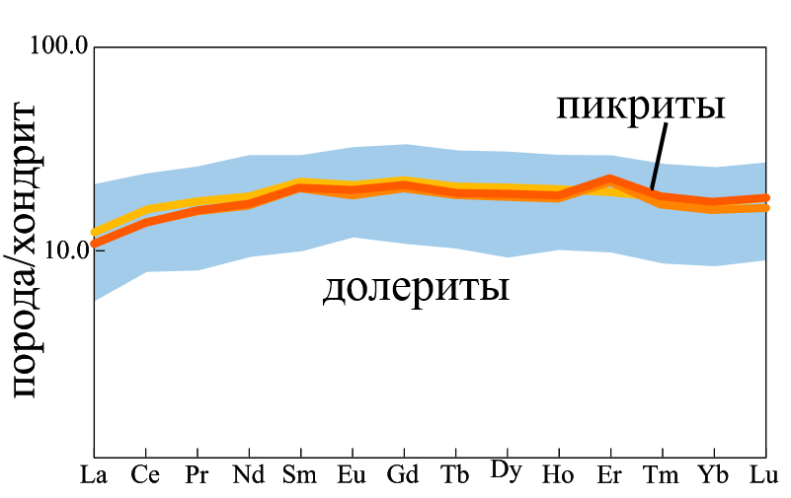
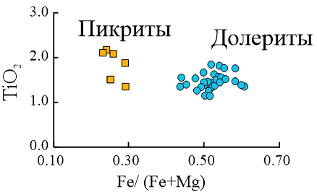
СОСТАВ ПИКРИТОВ
Проба | Pe2831 | Pe3312 | Pe3313
SiO₂ | 35.38 | 35.85 | 40.82
TiO₂ | 2.20 | 1.55 | 1.35
Al₂O₃ | 6.94 | 11.20 | 12.16
Fe₂O₃ | 9.35 | 7.22 | 5.29
FeO | 6.00 | 5.93 | 6.93
MnO | 0.14 | 0.22 | 0.21
MgO | 24.87 | 20.65 | 15.51
CaO | 1.83 | 5.40 | 8.31
Na₂O | 0.38 | 0.66 | 1.17
K₂O | 0.05 | 0.05 | 0.14
P₂O₅ | 0.00 | 0.06 | 0.07
ппп | 12.70 | 10.77 | 7.48
Сумма | 99.85 | 99.57 | 99.44
Fe/(Fe+Mg) | 0.24 | 0.25 | 0.29
Le Bas M. J., 2000

Slide 9
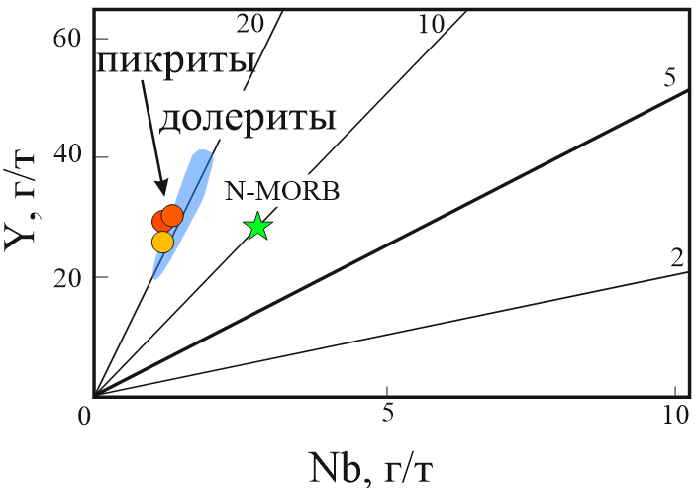
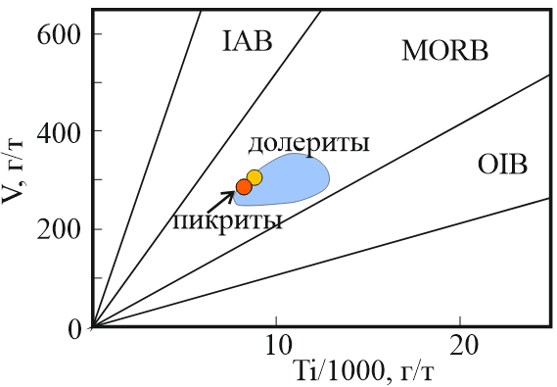
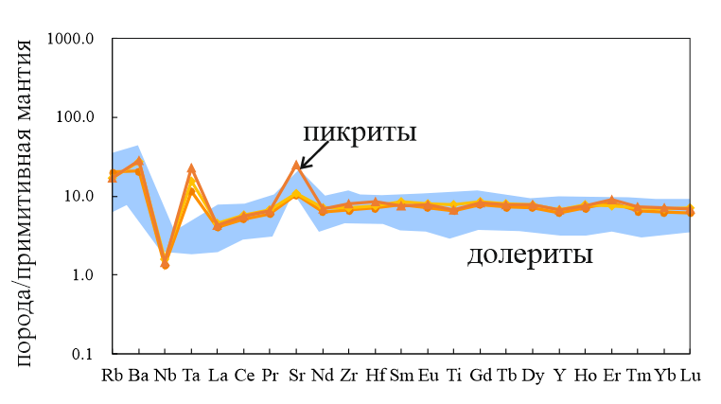
ГЕОХИМИЧСЕКИЕ ОСОБЕННОСТИ ПИКРИТОВ И ДОЛЕРИТОВ
Холоднов
и др., 2021
Активная конт. окраина
N-MORB – базальты срединно-океаничесих хребтов
BABB – базальты задуговых бассейнов
IAB –островодужные базальты
OIB – базальты океаничесих островов
Shervais, 1982

Slide 10
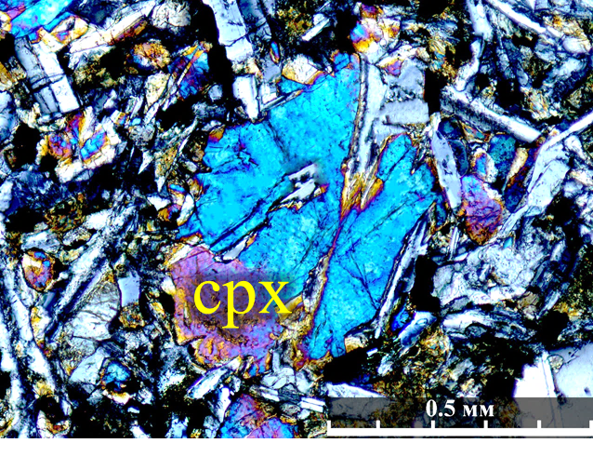
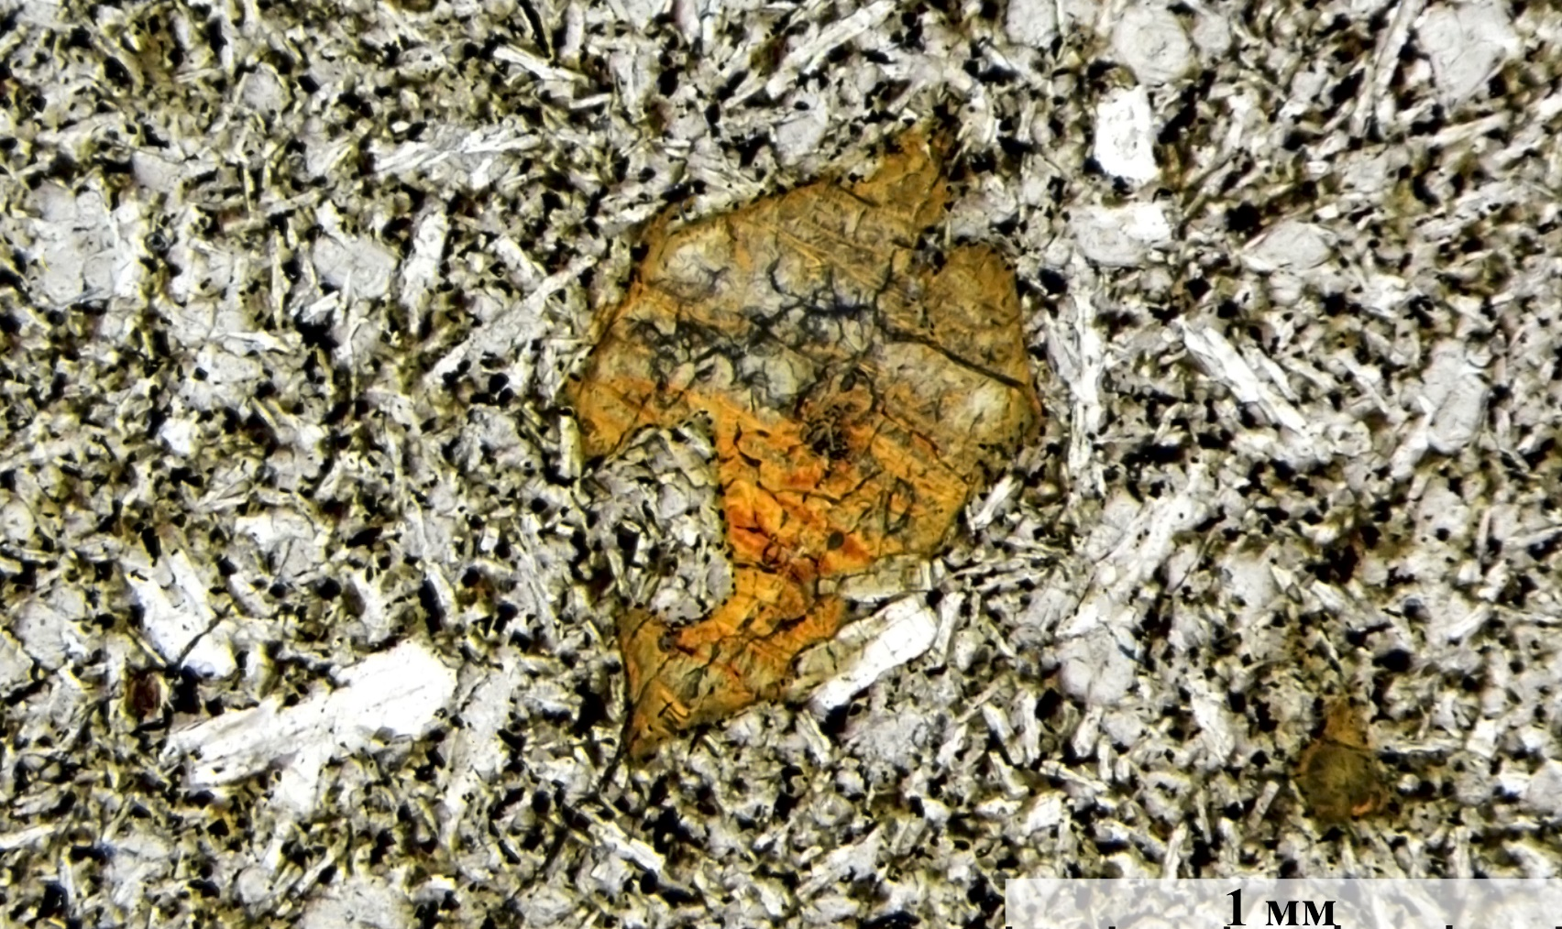

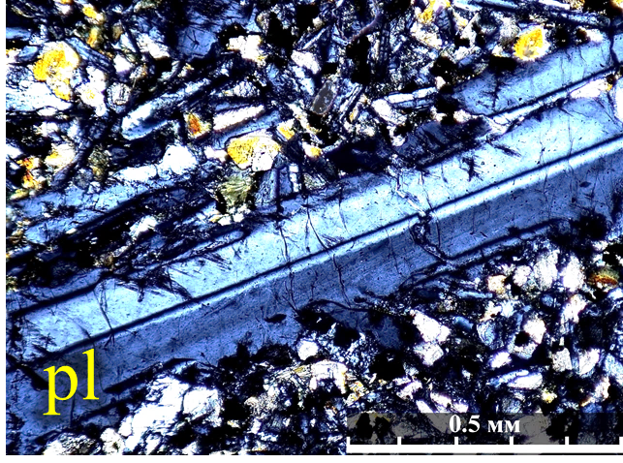
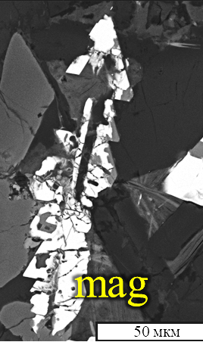
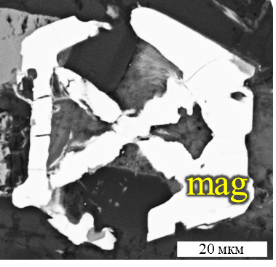
ПЕТРОГРАФИЯ ПИКРИТОВ
Минеральный состав:
Ol (10-15 %),
Cpx (30 %),
Pl (40-45 %),
Amp (5-7 %)
Рудные минералы
Ti-Mag (4-5 %),
Il (1-2 %),
сульфиды (<0.5 %).
Структура пикритов порфировая, тонкозернистая.
Фото в проходящем свете
Фото в скрещенных николях
Фото BSE
Notes:
Состав, особенности

Slide 11
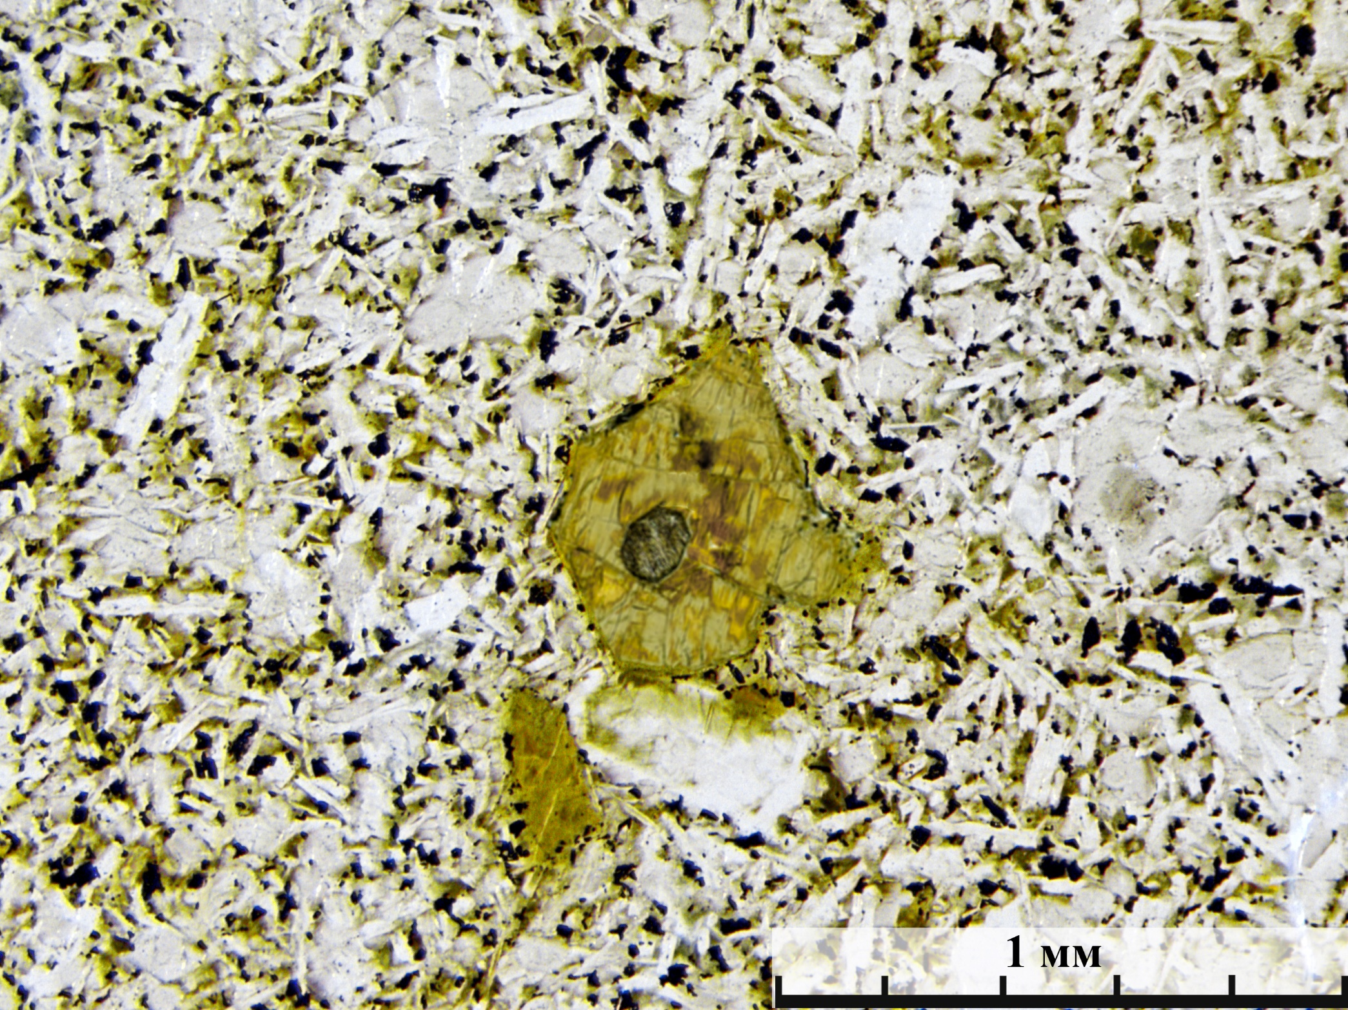
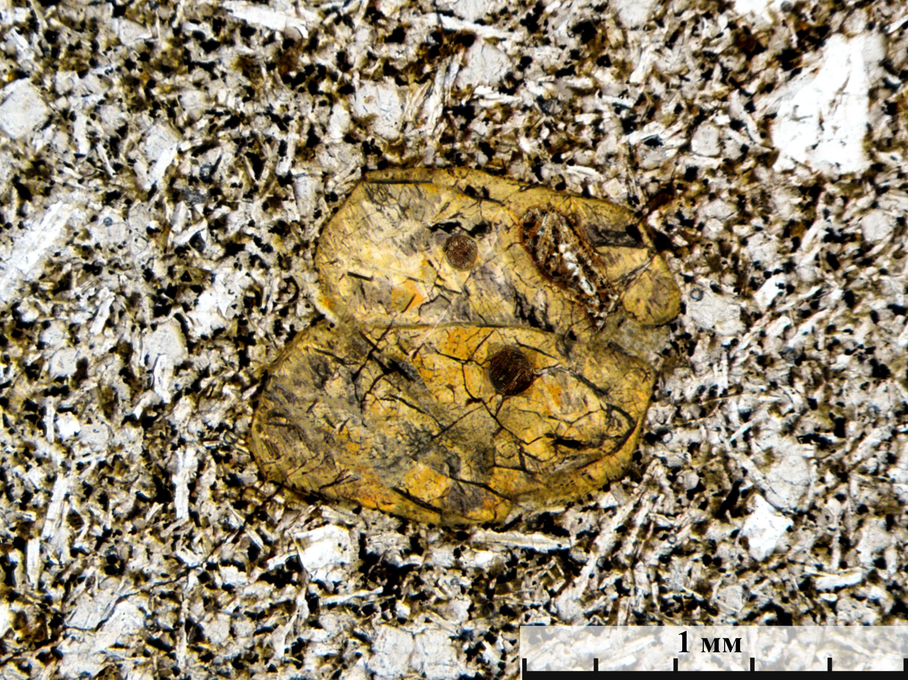
РАСКРИСТАЛЛИЗОВАННЫЕ РАСПЛАВНЫЕ ВКЛЮЧЕНИЯ ВО ВКРАПЛЕННИКАХ ОЛИВИНА ИЗ ПИКРИТОВ

Slide 12
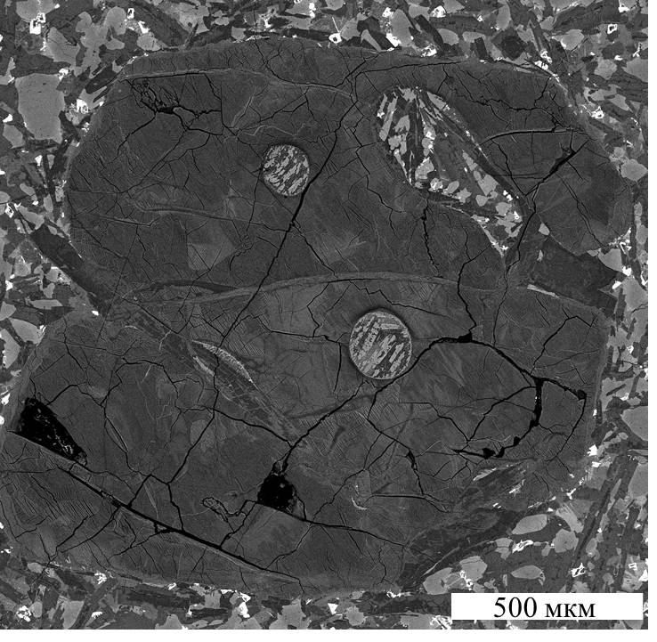
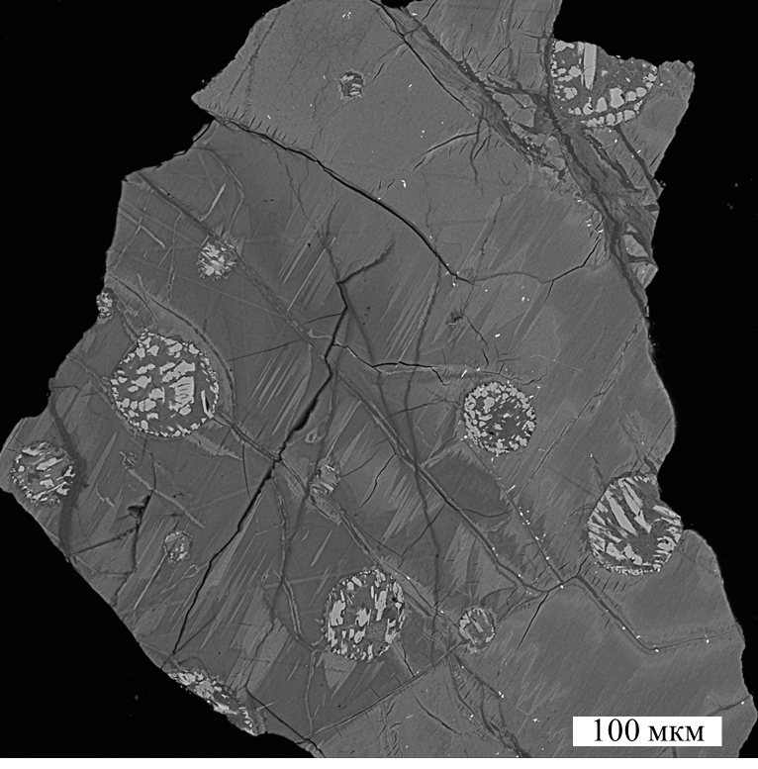
РАСКРИСТАЛЛИЗОВАННЫЕ РАСПЛАВНЫЕ ВКЛЮЧЕНИЯ ВО ВКРАПЛЕННИКАХ ОЛИВИНА ИЗ ПИКРИТОВ
Фото BSE

Slide 13
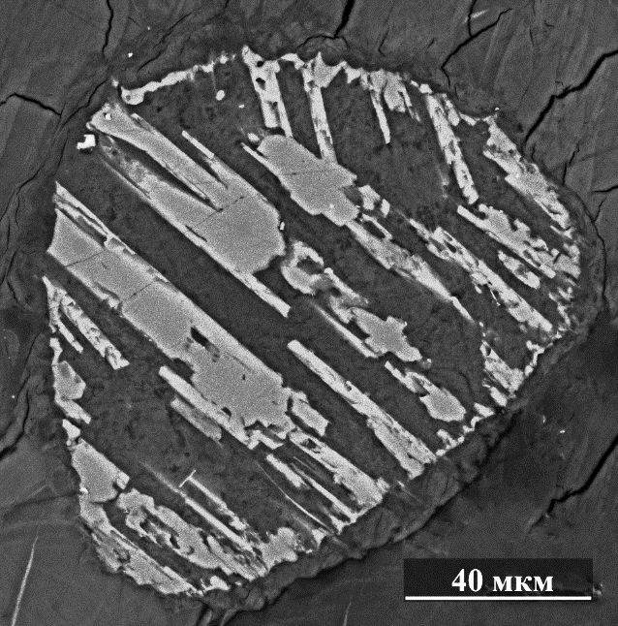
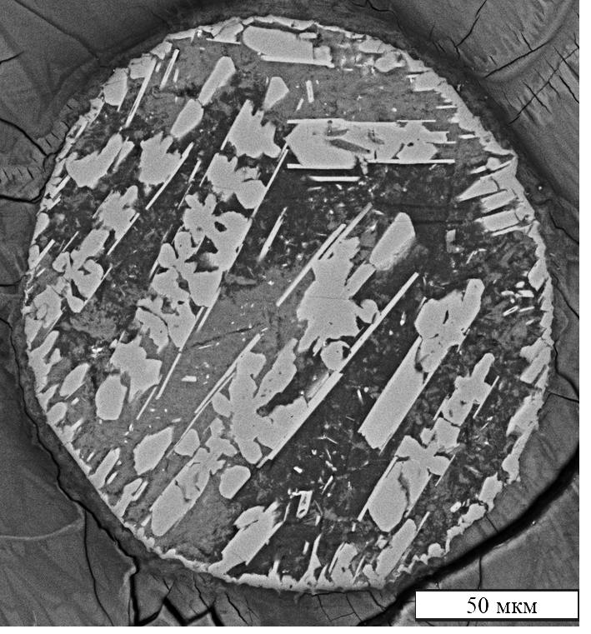
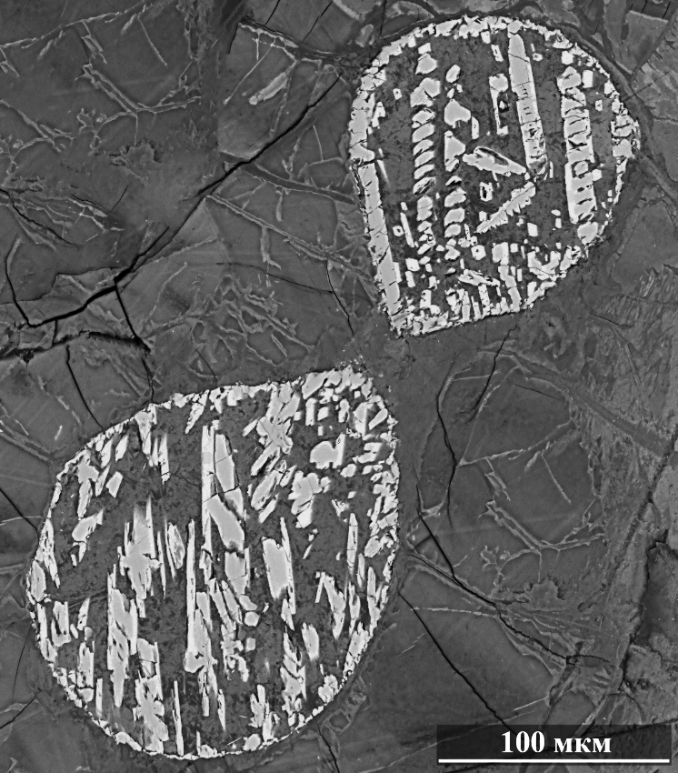
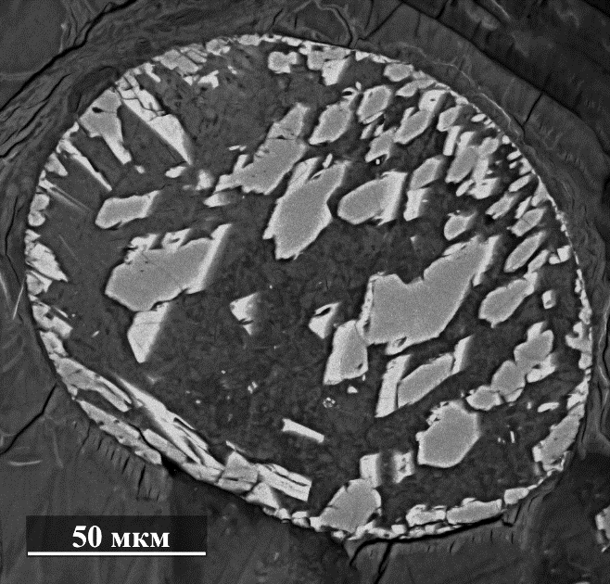
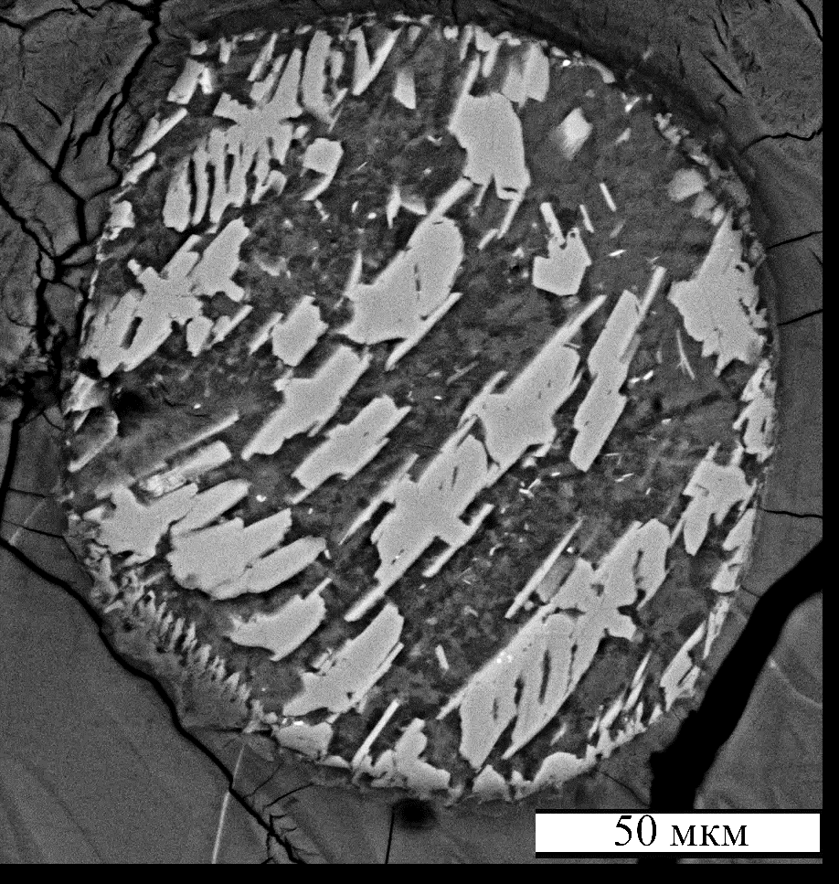
РАСКРИСТАЛЛИЗОВАННЫЕ РАСПЛАВНЫЕ ВКЛЮЧЕНИЯ ВО ВКРАПЛЕННИКАХ ОЛИВИНА ИЗ ПИКРИТОВ
Ca
Al
Mg
Фото BSE
Notes:
Размер, форма

Slide 14
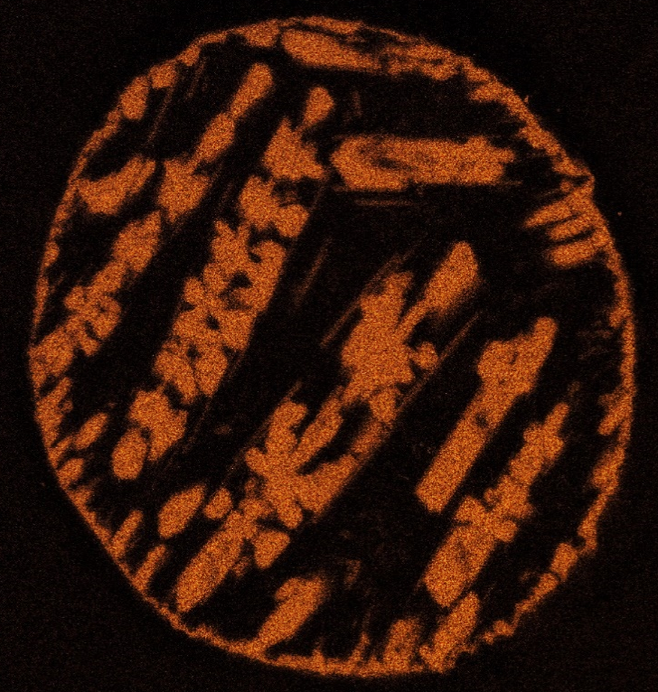
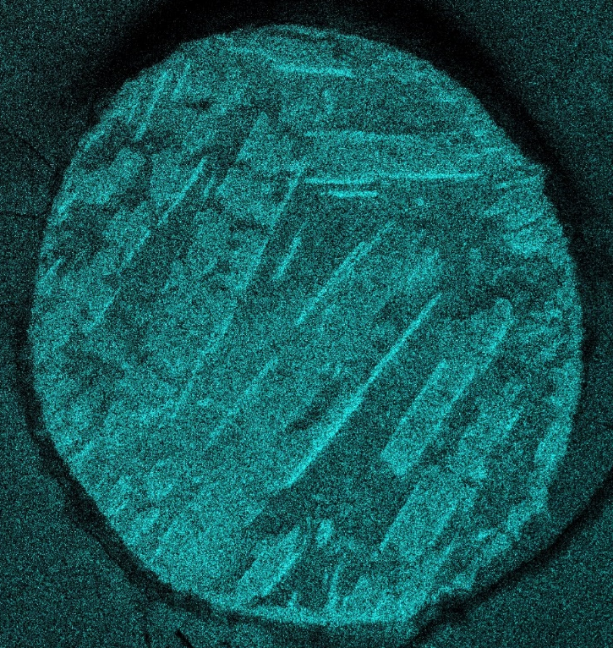
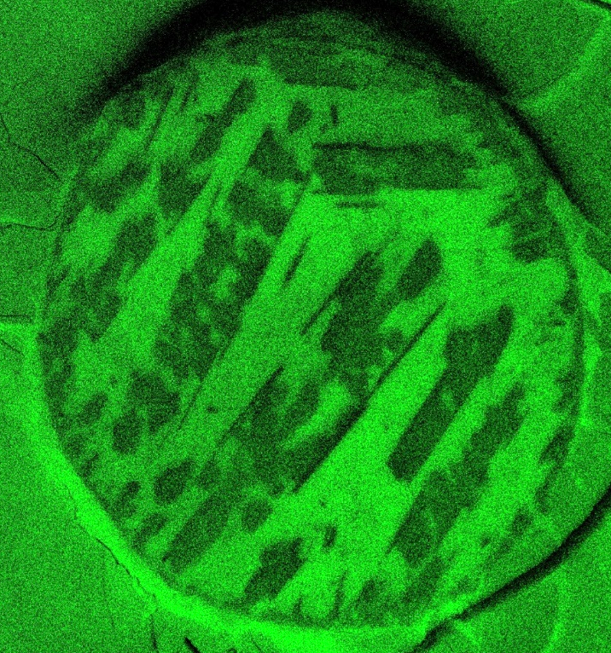
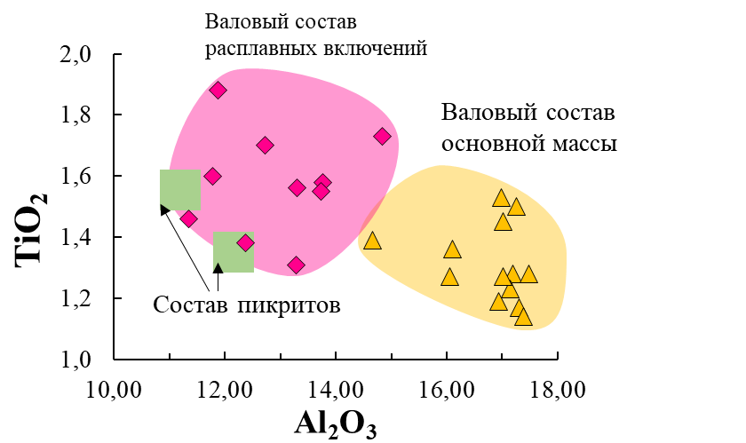
СОСТАВ РАСКРИСТАЛЛИЗОВАННЫХ РАСПЛАВНЫХ ВКЛЮЧЕНИЙ ВО ВКРАПЛЕННИКАХ ОЛИВИНА ИЗ ПИКРИТОВ
Ca
Al
Mg
Фото BSE
Notes:
Состав, мин фазы

Slide 15
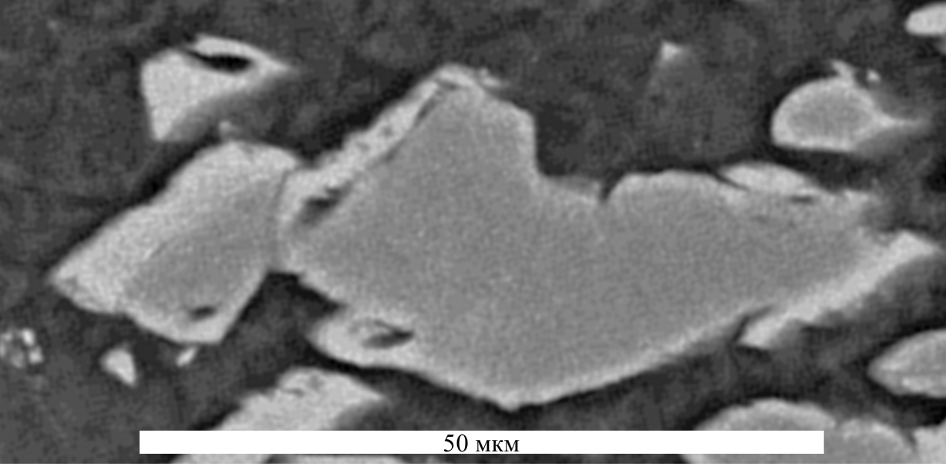
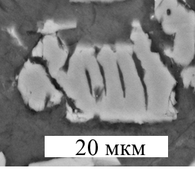
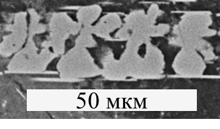
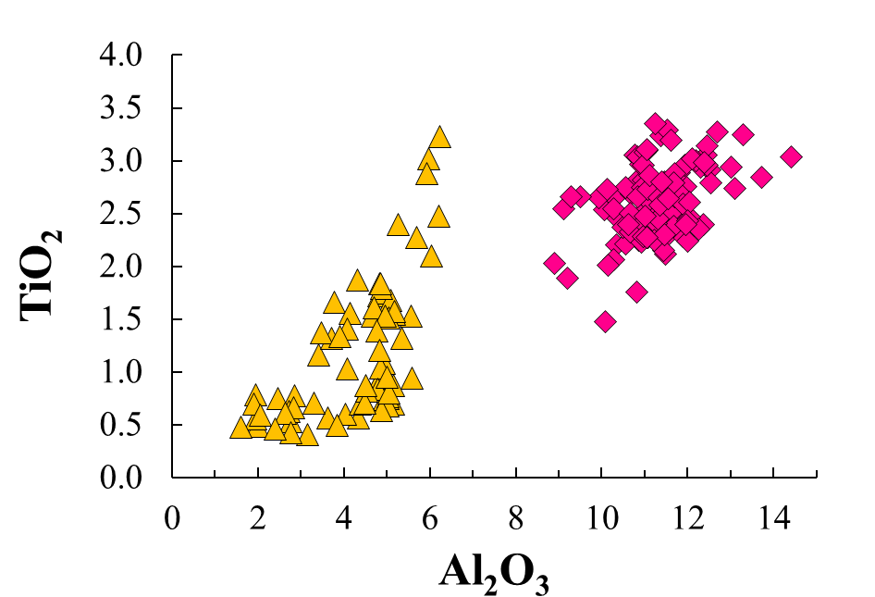
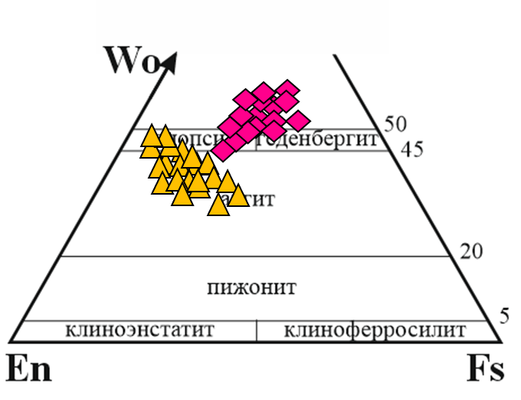
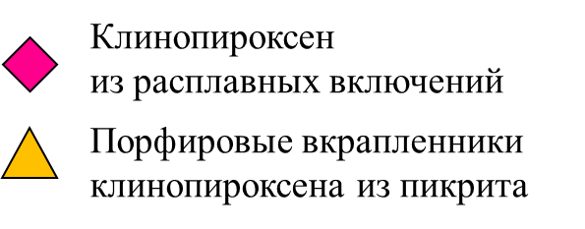
ФАССАИТ ИЗ РАСПЛАВНЫХ ВКЛЮЧЕНИЙ ВО ВКРАПЛЕННИКАХ ОЛИВИНА ИЗ ПИКРИТОВ
Cpx из расплавных включений
Cpx из основной массы пикрита
Marimoto, 1989

Slide 16
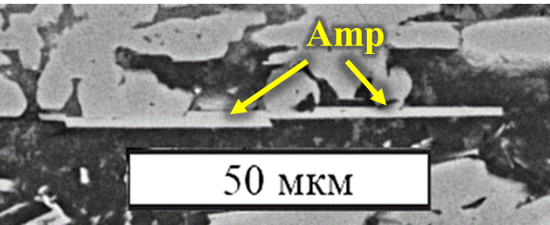
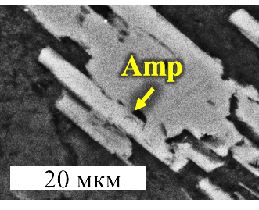




АМФИБОЛ ИЗ РАСПЛАВНЫХ ВКЛЮЧЕНИЙ ВО ВКРАПЛЕННИКАХ ОЛИВИНА ИЗ ПИКРИТОВ
 | SiO₂ | TiO₂ | Al₂O₃ | FeO | MnO | MgO | CaO | Na₂O | Сумма
70-1 | 37.8 | 2.3 | 19.0 | 19.2 | 0.4 | 7.5 | 9.5 | 2.4 | 98
70-1
Amp из расплавных включений
Amp из расплавных включений
Amp из основной массы пикрита
Amp из основной массы пикрита
Hawthorne, 2012

Slide 17





УСЛОВИЯ КРИСТАЛЛИЗАЦИИ
Температура кристаллизации Amp
из расплавных включений = 1000°C
Давление рассчитанное по Al/Si в амфиболе и плагиоклазе из основной массы пикрита соответствует 0.5-1 кбар
Формула для расчёта температуры амфибола по Otten, 1984:
T(°C) = 273×(Ti/23O) + 877
Температура сосуществующих Il-Mag в основной массе= 900-1000°C (Spencer, 1981)
(Ферштатер, 1990)
Экспериментальные работы по определению условий кристаллизации фассаита
1980
Notes:
кристаллизации высокоглиноземистого низкокремнистого клинопироксена фассаитового типа возможна во флюидонасыщенных условиях и при высокой фугитивности кислорода. Это подтверждается экспериментальными исследованиями [Симакин, 2003; Onuma, 1981]. Подавление кристаллизации плагиоклаза может быть связано с присутствием больших количеств воды (>5 мас. %) в исходном расплаве

Slide 18
ВЫВОДЫ
В Хабарнинском мафит-ультрамафитовом аллохтоне обнаружены пикритовые дайки, секущие позднедевонские долеритовые дайки. В пикритах встречены зерна оливина с раскристаллизованными расплавными включениями.
Раскристаллизованные расплавные включения содержажат высоко-Ti и высоко-Al клинопироксен (фассаит), амфибол и стекло, замещенное вторичными минералами. Валовой состав расплавных включений соответствует пикритам.
Присутствие фассаита и высоко-Ti и высоко-глиноземистого амфибола в расплавных включениях свидетельствуют о высоком содержании воды в захваченном расплаве и о высоко-Т условиях его кристаллизации.
Антидромная последовательность формирования пород может указывать на увеличение степени плавления мантийного субстрата на фоне растущей температуры, что характерно для рифтового или плюмового геотектонического режима магмогенерации. Можно предположить, что в позднем девоне под влиянием такой положительной термальной аномалии попали перидотиты океанического (СОХ) типа, погруженные в мантию на предыдущих этапах океанического и островодужного развития Южного Урала.
Notes:
Полученные данные состава минералов из расплавных включений позволяют предположить высокую температуру кристаллизации включений и флюидонасыщенный магнезиальный первичный расплав. Формирование крупного роя долеритовых даек с петрохимическими характеристиками базальтов СОХ-типа и сопровождающих их титанистых пикритов свидетельствует о вероятном рифтогенно-плюмовом режиме магмогенерации в позднем девоне на Южном Урале.

Slide 19


